Slide 1
Интегрированное занятие в подготовительной к школе группе на тему: «ПУТЕШЕСТИЕ В МАТЕМАТИЧЕСКУЮ ГАЛАКТИКУ»
Выполнили воспитатели:
Селина Е.А
Печникова Н.Н
Тазовский
2020

Slide 2
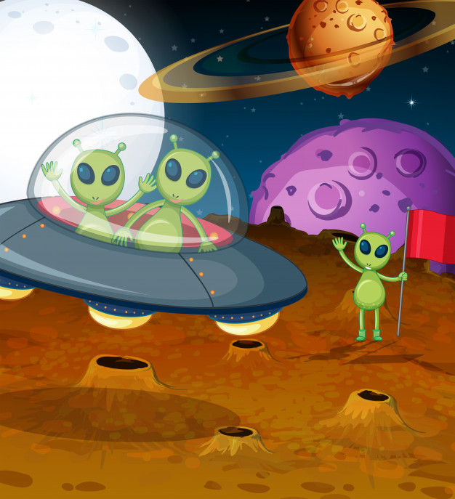
«Здравствуйте ребята! Мы, жители математической галактики, узнали, что скоро вы пойдете в школу, что вы умные и сообразительные. И мы решили пригласить вас в нашу галактику. В нашей галактике много планет, и на каждой из них вам предстоит выполнять задания. Желаем удачи!»

Slide 3
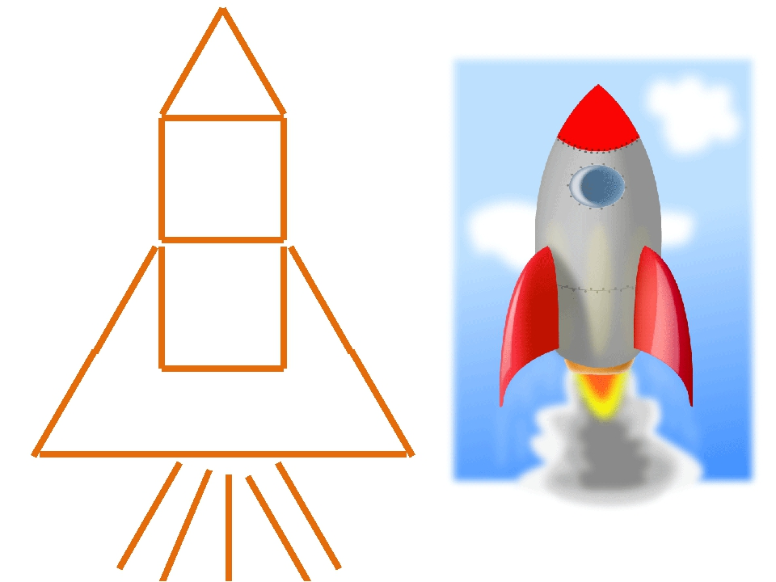
Как вы думаете, на чем мы отправимся в наше путешествие? Правильно, на ракете. Но для этого нам нужно её построить. Приготовьте счётные палочки или обычные цветные карандаши и постройте вот такую ракету.

Slide 4
Наш космический корабль, Отправляйся в полет. Ждут нас испытания Разные задания. -Для того, чтобы взлететь, вам нужно посчитать от 1 до 10 (считают дети) -Корабль не взлетает. Может мы не правильно считаем? Как же нам считать? (ответ детей: в обратном порядке) - Начинаем обратный отсчет: 10,9,8,7,6,5,4,3,2,1 ПУСК!

Slide 5
Ребята, мы с вами летим! Посмотрите, что-то там виднеется вдали…

Slide 6
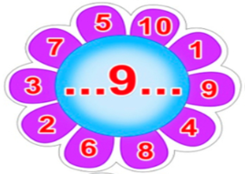
Наша первая планета называется «Цветы математики». На этой планете растут необычные цветы, на каждом из них есть цифры. Но вот беда, подул ветер и некоторые потерялись. Помогите их найти? Назовите цифры, которые должны стоять на месте точек.

Slide 8
Наша следующая планета называется «Арифметические задачи». Внимательно послушайте и решите:
10 космонавтов на ракеты сели
10 космонавтов в космос полетели,
1 из них устал
От товарищей отстал.
Поскорей ответ найдите –
Сколько космонавтов осталось на орбите? (9)
Как получили 9? Сколько было? Сколько отстало?
Три звезды у Арины, три звезды у Марины, Три звезды у Паши, одна – у Наташи.
Сосчитайте поскорей – сколько звезд у детей? (10)
В темном небе десять звезд ярко засияли, Две из них сорвались вниз – мы желанья загадали… Теперь слушайте вопрос: сколько же осталось звезд? (8)

Slide 9
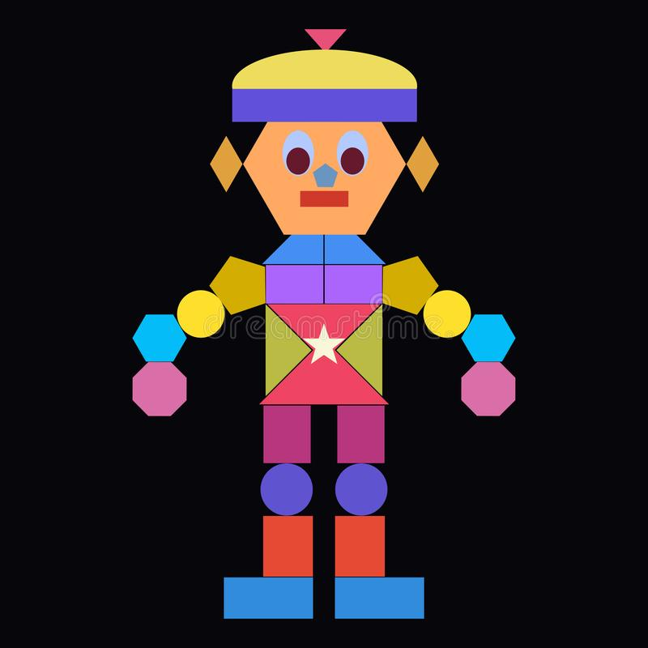
На следующей планете нас встречает инопланетянин.
- Назовите, из каких геометрических фигур он состоит.
- Сосчитайте их и количество

Slide 10
Эта планета называется «Числовые ракеты». На этой планете все летают в маленьких ракетах с числами. Но во время полетов из ракет теряются числа и вам, ребята, предлагаем помочь жителям этой планеты вернуть их в свои ракеты на свои места, но правильно, так чтобы два числа вместе составляли число на верхушке ракеты, иначе она не сможет летать.

Slide 11
Вот, ребята, мы с вами добрались до последней и самой главной планеты «МАТЕМАТИКА». Все жители нашей планеты очень рады вас видеть и отмечают, что вы и вправду очень умные и сообразительные. Поэтому всегда будут рады вас видеть и предлагают нарисовать рисунок о нашем путешествии.

Slide 12
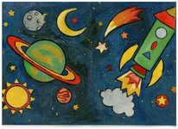
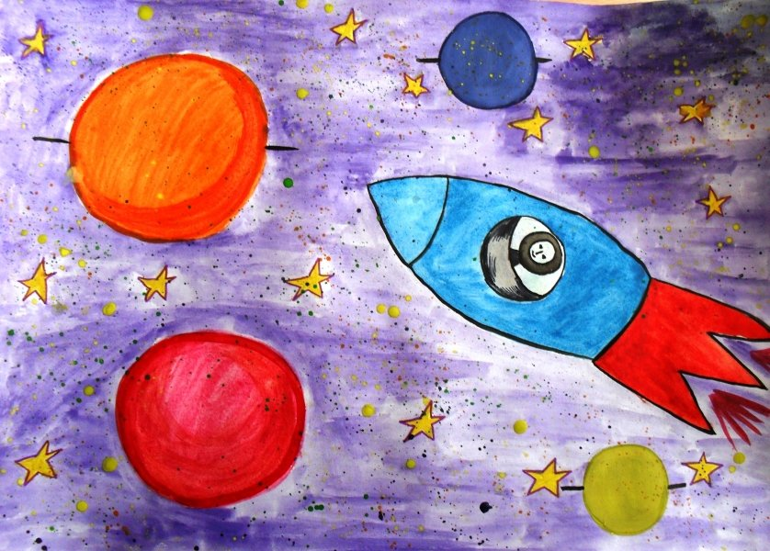
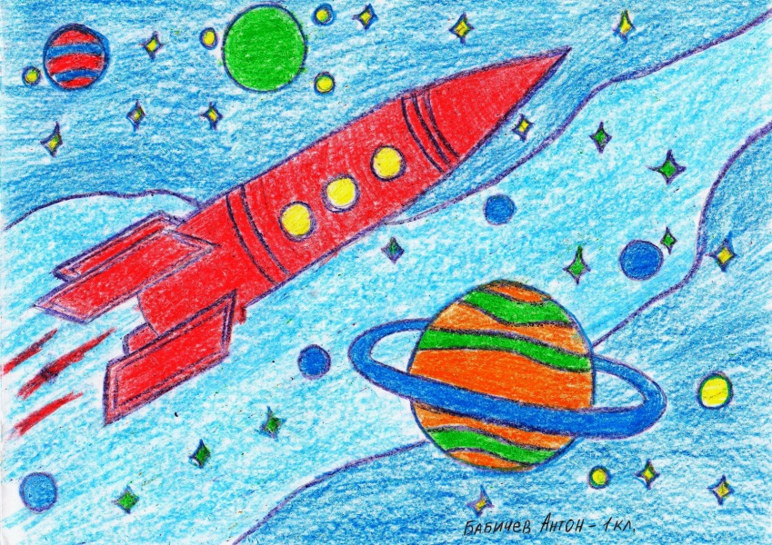
Наше с вами путешествие подошло к концу
и нам пора возвращаться домой.

